Slide 1


BANCO DE PREGUNTAS – PYTHON
ELABORADO POR: LIZBETH GÓMEZ
HUANCAYO 2019

Slide 2

Pregunta 1
¿Qué comando se usa para mostrar texto en la consola?
a) print
b) echo
c) console.log

Slide 3

Respuesta
print: muestra el texto o variables. Permite mostrar texto en pantalla

Slide 4
Pregunta 2
¿Cuál es el resultado de la declaración print(‘%.2f’ % 1532.6845)?
1532.7
1533
1532.69

Slide 5
Respuesta
1532.69, ya que 2 representa el número de decimales que se desea redondear.

Slide 6
Pregunta 3
Para que el resultado sea devuelto “aaaa” se escribirá
a) “bbbb” .replace(“b”, “a”)
b) “bbbb” .replace(“a”, “b”)
c) “bbbb” .replaceall(“a”, “b”)

Slide 7
Respuesta
“aaaa” .replace(“b”, “a”)
Remplazar en b la letra a, no es necesario colocar un all, ya que reemplazrá en este caso por cada carácter.

Slide 8
Pregunta 4
¿Cuál de los siguientes es un objeto de tipo diccionario?
a) diccionario = (‘siglo’: X, ´año´: 2019)
b) diccionario = {‘siglo’ == X, ´año´: 2019}
c) diccionario = {‘siglo’: X, ´año´: 2019}

Slide 9
Respuesta
diccionario = {‘siglo’: X, ´año´: 2019}
Para asignar el valor de acuerdo al llamado de la variable se usan {} y para su valor los :

Slide 10
Pregunta 5
¿Cuáles son los operadores de comparación?

Slide 11
Respuesta
Operador | Significado
== | Igual que
!= | Distinto que
> | Mayor que
< | Menor que
>= | Mayor o igual que
<= | Menor o igual que
is | Es lo mismo que
is not | No es lo mismo que

Slide 12
Pregunta 6
¿A qué se le denomina condicionales anidados?

Slide 13
Respuesta
Se denomina al uso de if – else dentro de otros. Cada condicional interior y exterior pueden contener ramas que ejecuten sentencias simples.

Slide 14
Pregunta 7
¿Qué función toma parámetros aleatorios y devuelve un entero?
random.random
random.randint
random

Slide 15
Respuesta
random.randint
Toma los parámetros inferior y superior y devuelve un número entero entre superior e inferior (incluye los extremos).

Slide 16
Pregunta 8
¿Qué utilidad tiene la función def en Python?
Es usado para referirse a un código
Indica el comienzo de una función
Indica que la siguiente sección de código identado debe ser usado para utilizarlo más tarde
B y c son correctas

Slide 17
Respuesta
b y c son correctas
Def es una palabra clave que indica que se trata de una definición de función.

Slide 18
Pregunta 9
¿Por qué dividir un programa en funciones?

Slide 19
Respuesta
Permite dar nombre a un grupo de sentencias.
Hace que el programa sea más pequeño.
Permite depurar de forma ordenada una por una para después unirla.
Las funciones bien depuradas pueden ser reutilizadas.

Slide 20
Pregunta 10
¿Qué función me permite saltar de una línea a otra de forma inmediata?
break
jump
continue

Slide 21
Respuesta
continue
Permite pasar a la siguiente iteración sin terminar la ejecución del cuerpo del bucle para la actual.

Slide 22
Pregunta 11
¿Cuál de estas líneas pide al usuario que ingrese algo?
int(“Ingresa algo”)
input(“Ingresa algo”)
def(“Ingresa algo”)

Slide 23
Respuesta
input(“Ingresa algo”)
Permite obtener texto escritos por teclado.

Slide 24
Pregunta 12
¿Cómo se define una variable asignándole un valor?
int v =0
v=0
Var v=0

Slide 25
Respuesta
v=0
La variable es un nombre que se refiere a un valor puede usar mayúsculas mas no puede comenzar por número ni las palabras reservadas.

Slide 26
Pregunta 13
¿Cuál es la forma correcta de escribir un bucle for?
for(a=1; a<4; a++)
for a in range (0..4):
for a in range(0,4):

Slide 27
Respuesta
for a in range(0,4):
El bucle for sirve para contruir una sentencia a través de un conjunto de elementos conocidos.

Slide 28
Pregunta 14
¿Qué es un contador?

Slide 29
Respuesta
Es una variable usada en un bucle para contar el número de veces que algo sucede. Inicializado generalmente en cero y va incrementando cada vez que se desea contar algo.

Slide 30
Pregunta 15
Para añadir una condición alternativa a una declaración condicional if
elsif
elif
elseif

Slide 31
Respuesta
elif
Es una abreviatura de else – if, si hay una cláusula else debe ir al final.

Slide 32

CASO DE ÉXITO:

Slide 33
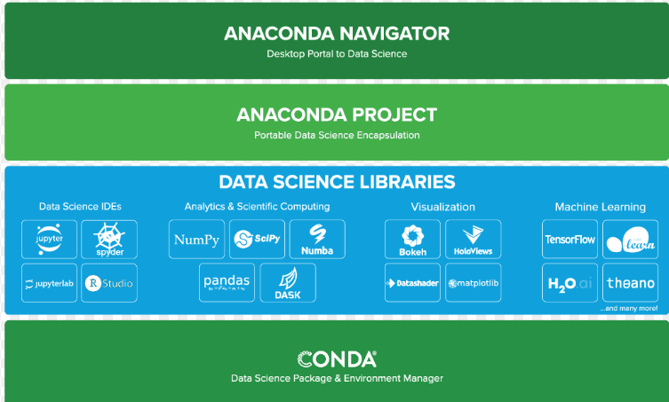
¿Qué es?
Es una Suite de código abierto que abarca una serie de aplicaciones, librerías y conceptos diseñados para el desarrollo de la Ciencia de datos con Python. Funciona como un gestor de entorno y un gestor de paquetes

Slide 34
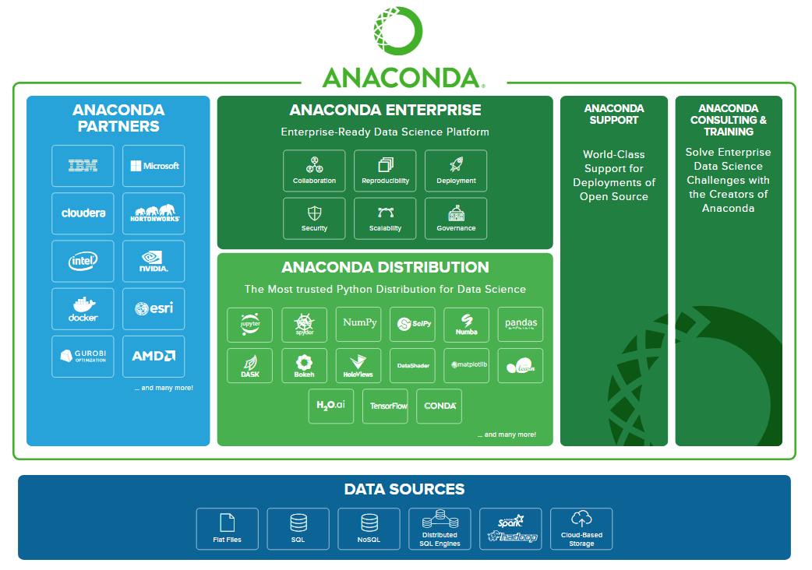

Slide 35
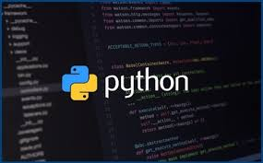
¿Por qué se utiliza?
Porque brinda herramientas diseñadas para la ciencia de datos, así como la gran diversidad de aplicaciones y paquetes, que permiten cumplir de forma más rápida nuestro objetivo.

Slide 36
Características
Libre, de código abierto, con una documentación bastante detallada y una gran comunidad.
Multiplataforma (Linux, macOS y Windows).
Permite instalar y administrar paquetes, dependencias y entornos para la ciencias de datos con Python de una manera muy sencilla.
Uso de diversos IDE como Jupyter, JupyterLab, Spyder y RStudio.
Cuenta con herramientas como Dask, numpy, pandas y Numba para analizar Datos.
Permite visualizar datos con Bokeh , Datashader , Holoviews o Matplotlib.
Una gran variedad de aplicaciones relacionadas con el aprendizaje de máquina y los modelos de aprendizaje.
Anaconda Navigator es una interfaz gráfica de usuario GUI bastante sencilla pero con un potencial enorme.

Slide 37
Características
Gestión avanzada de paquetes relacionados a la Ciencia de datos con Python desde la terminal.
Brinda acceso a recursos de aprendizaje más avanzados.
Elimina problemas de dependencia de paquetes y control de versiones.
Esta equipado de herramientas que permiten crear y compartir documentos que contienen código con compilación en vivo, ecuaciones, descripciones y anotaciones.
Permite compilar Python en código de máquina para una ejecución rápida.
Facilita la escritura de complejos algoritmos paralelos para la ejecución de tareas.
Cuenta con soporte para computación de alto rendimiento.
Los proyectos son portables, lo que permite compartir proyectos con otros y ejecutar proyectos en diferentes plataformas.
Simplifica de manera acelerada la implementación de proyectos de ciencia de datos.

Slide 38
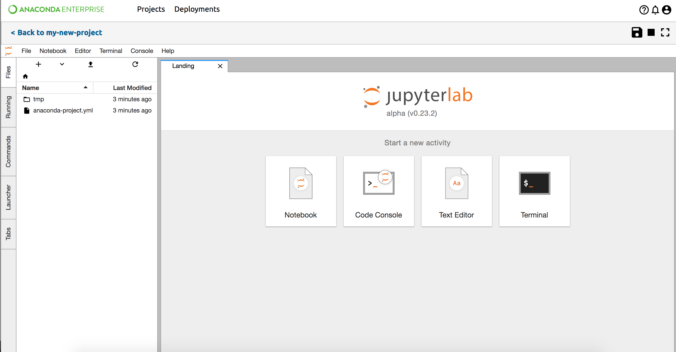
IDES
JupyterLab es un entorno de desarrollo interactivo basado en la web para portátiles, código y datos Jupyter. JupyterLab es flexible: configura y organiza la interfaz de usuario para admitir una amplia gama de flujos de trabajo en ciencia de datos, informática científica y aprendizaje automático.
JupyterLab es extensible y modular: escribe complementos que agreguen nuevos componentes e integren con los existentes.

Slide 39

IDES
Combina funciones avanzadas de edición, análisis, depuración y creación de perfiles de una herramienta de desarrollo integral con la exploración de datos, ejecución interactiva, inspección profunda y capacidades de visualización de un paquete científico.
Desarrollo integrado con muchos paquetes científicos populares, incluidos NumPy, SciPy, Pandas, Ipython y otros, además puede ampliar aún más a través de complementos de terceros.
Usado como biblioteca de extensión PyQt5, que le permite desarrollar su funcionalidad e integrar sus componentes, como la consola interactiva o el editor avanzado, en su propio software..

Slide 40

IDES
Posibilidad de activar una GPU
Podemos compartir el código fácilmente
Está basado en jupyter notebook y nos resultará un entorno ya conocido
Podemos crear libros en Python 2 ó en 3
Tiene preinstaladas las librerías comunes usadas en datascience y la posibilidad de instalar otras que necesitemos
Al enlazar con nuestra cuenta de Google Drive, podemos leer desde ahí archivos csv de entrada ó guardar imágenes de salida, etc...

Slide 41
Bibliografía
Toro, L. (2015). Anaconda Distribution: La Suite más completa para la Ciencia de datos con Python[Artículo]. Extraído de: https://blog.desdelinux.net/ciencia-de-datos-con-python/. Desde Linux Blog.
Anaconda Cloud (2019). The Scientific Python Development Environment Extraído de: https://anaconda.org/anaconda/spyder Anaconda Cloud.

Slide 42
Bibliografía
Severance, C. (2010)[Material de Clase].Extraido de: https://courses.edx.org/courses/course-v1:MichiganX+py4e101x.es+2T2019a/course/ Universidad de Michigan .
Project Jupyter (2019) Extraído de: https://jupyter.org/ Jupyter Trademark
Na8 (2019). Aprende Machine Learning Extraído de: https://www.aprendemachinelearning.com/machine-learning-en-la-nube-google-colaboratory-con-gpu/.

